Slide 1
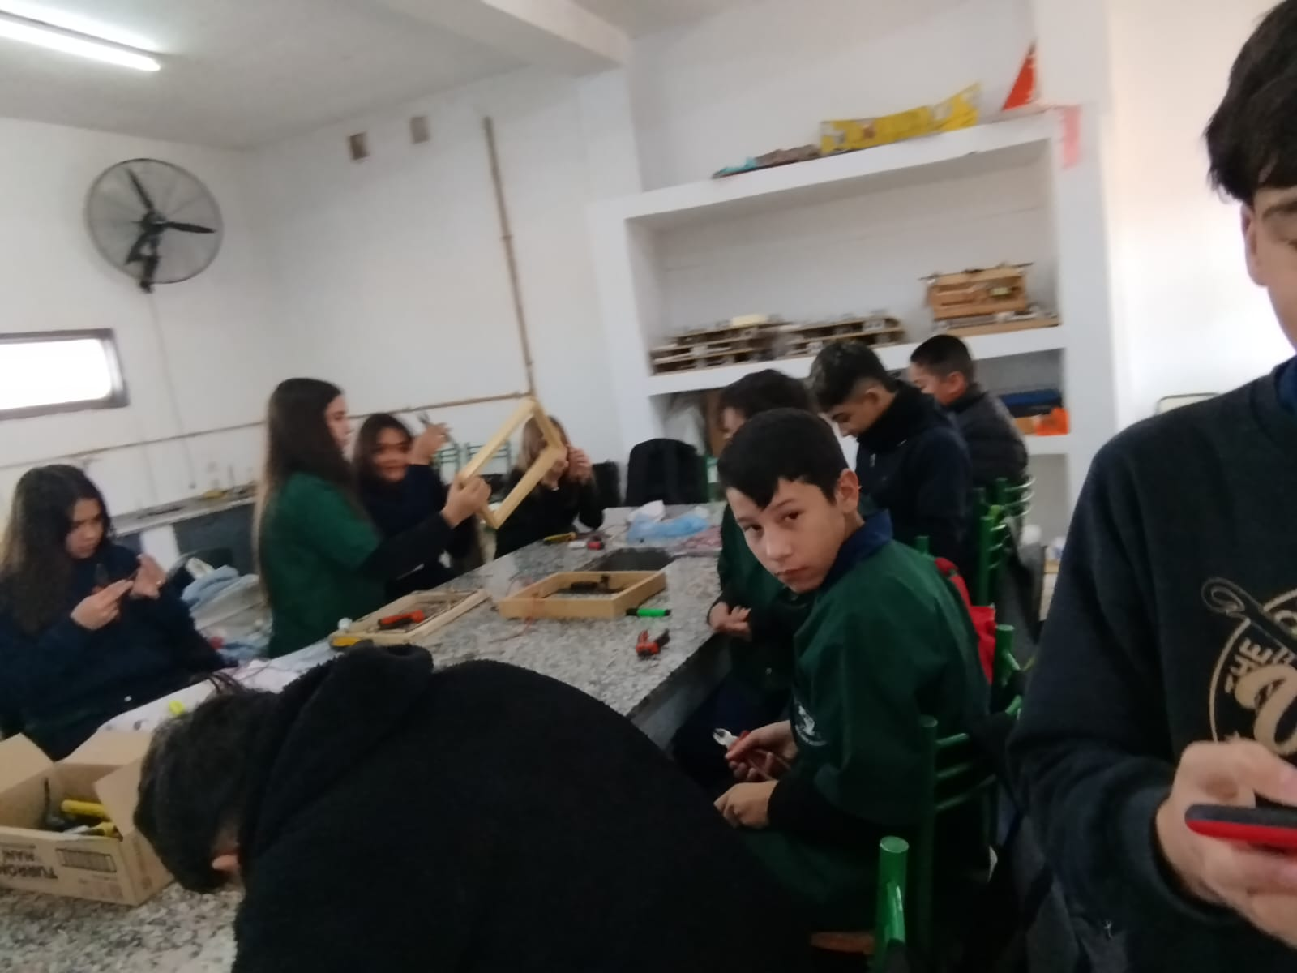
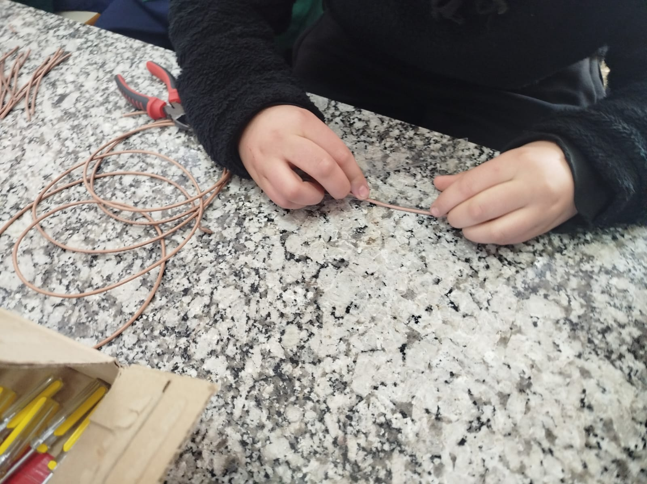
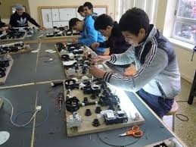
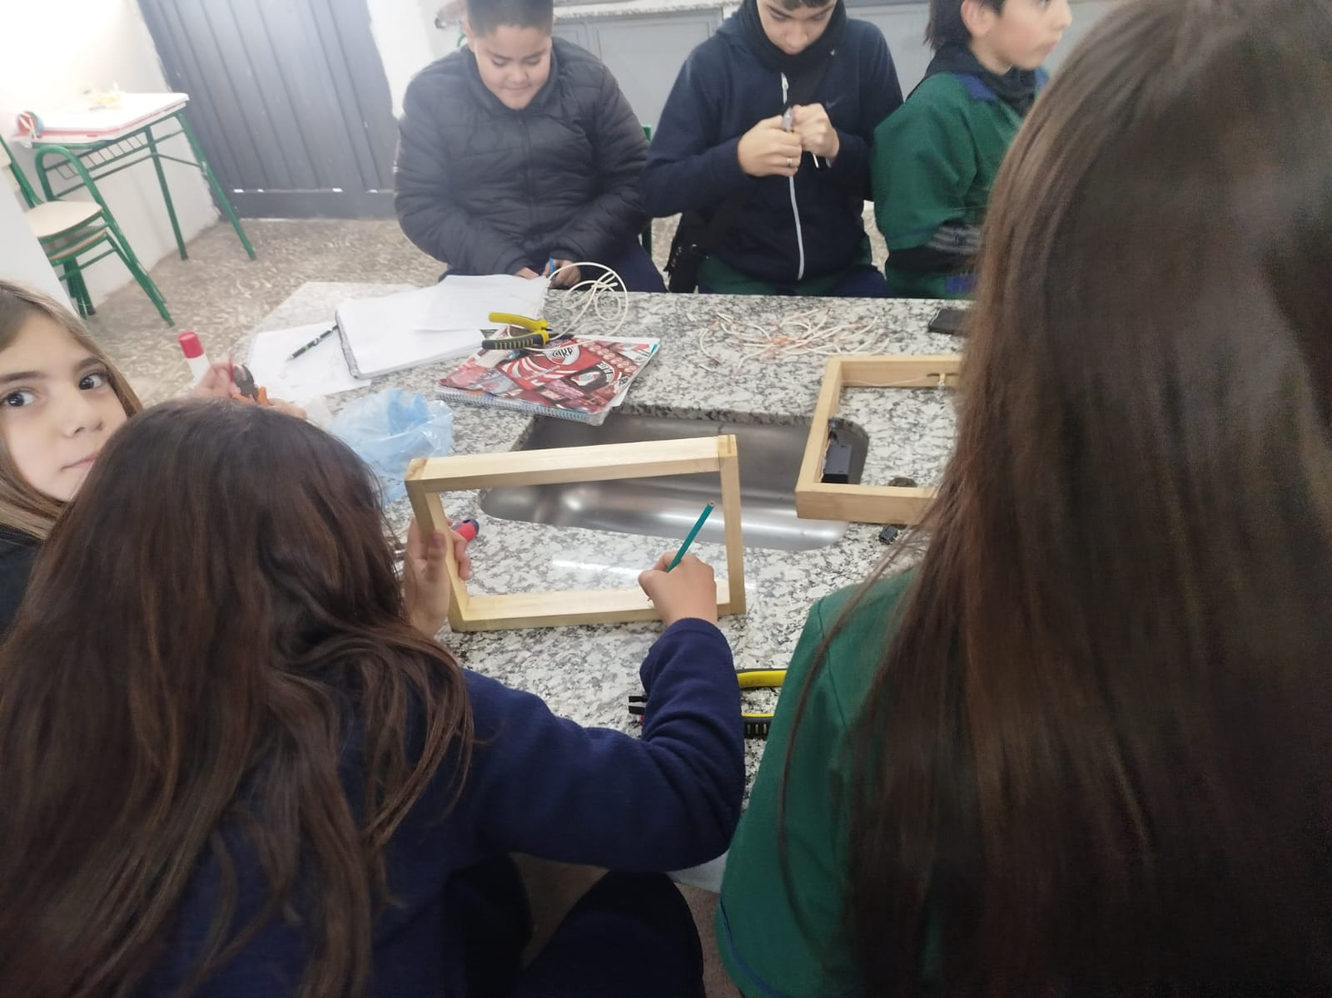
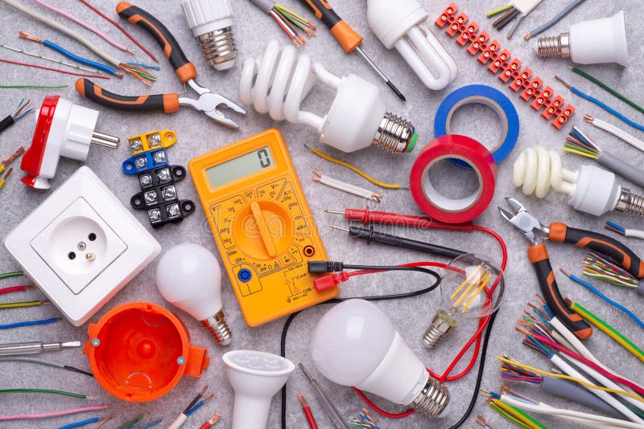
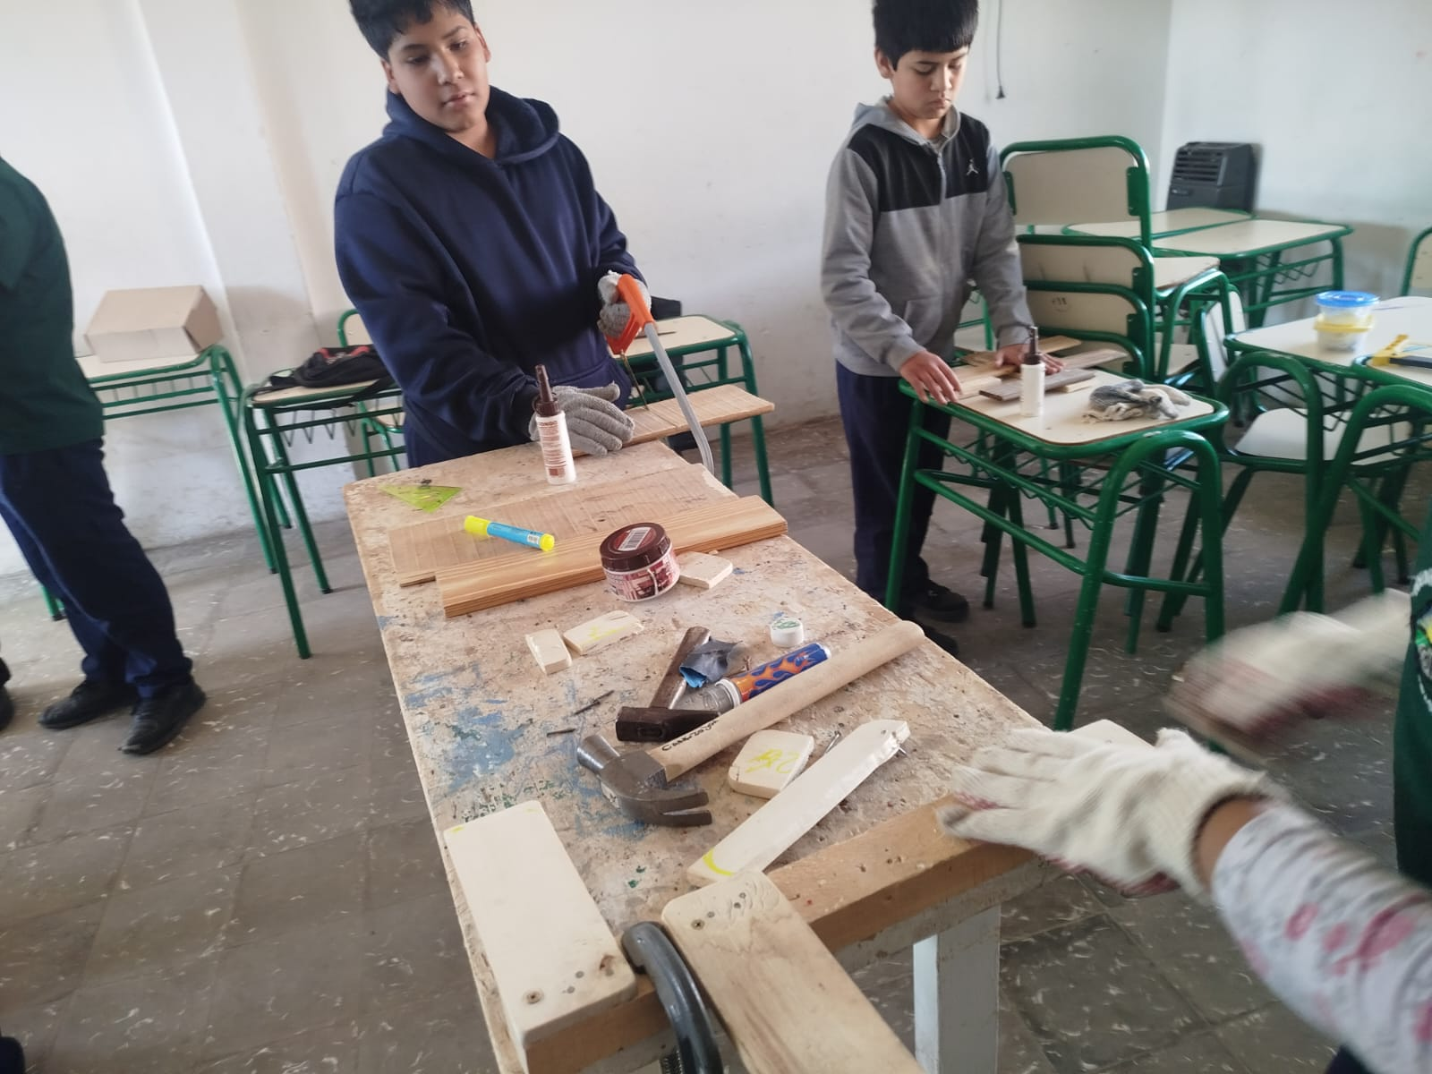
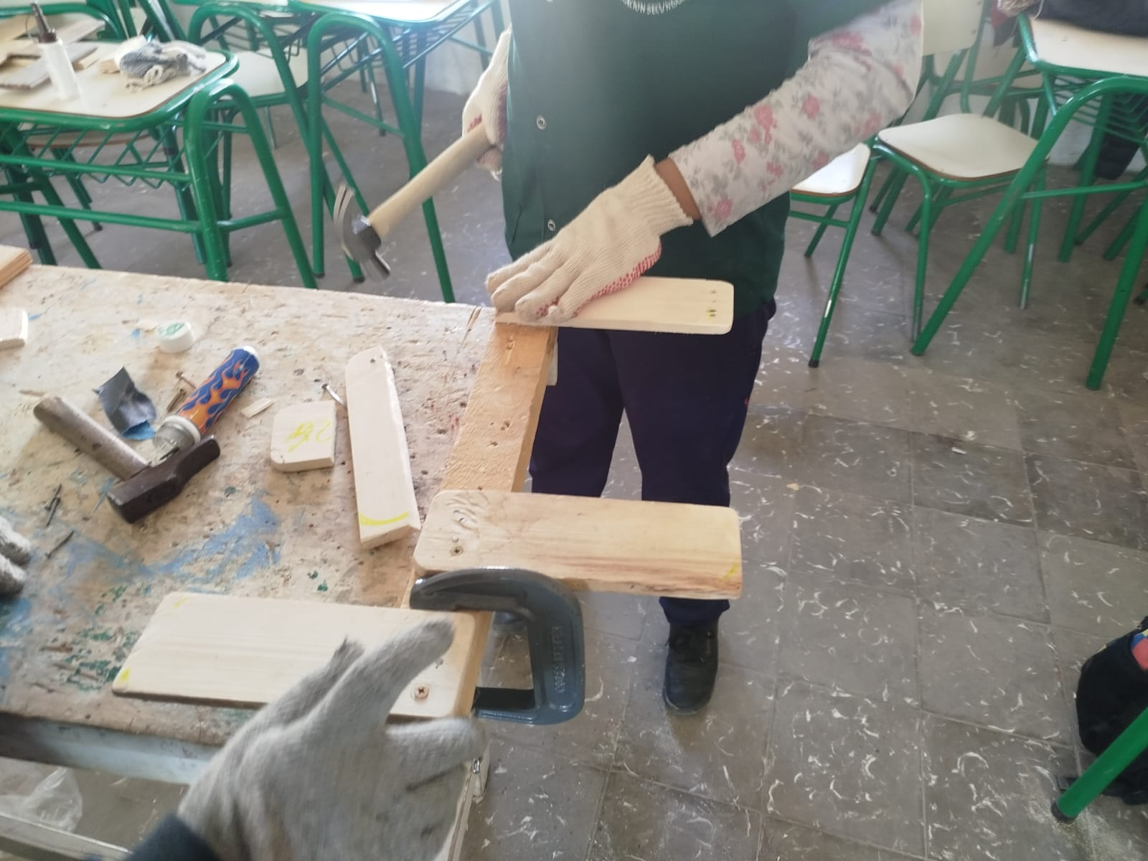
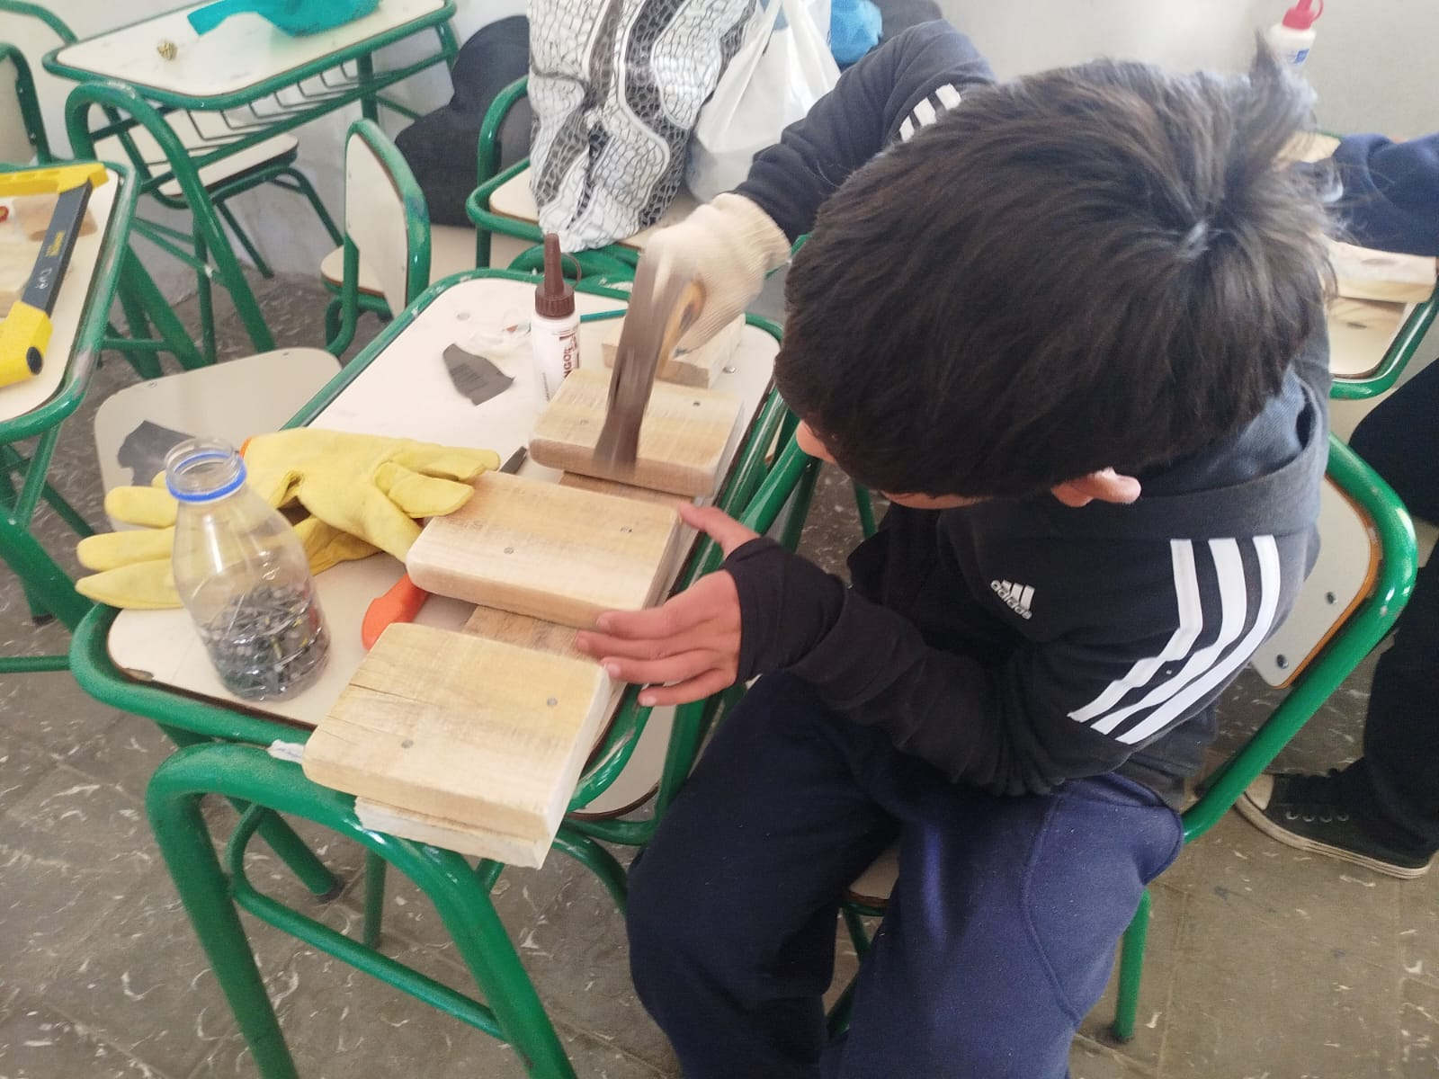
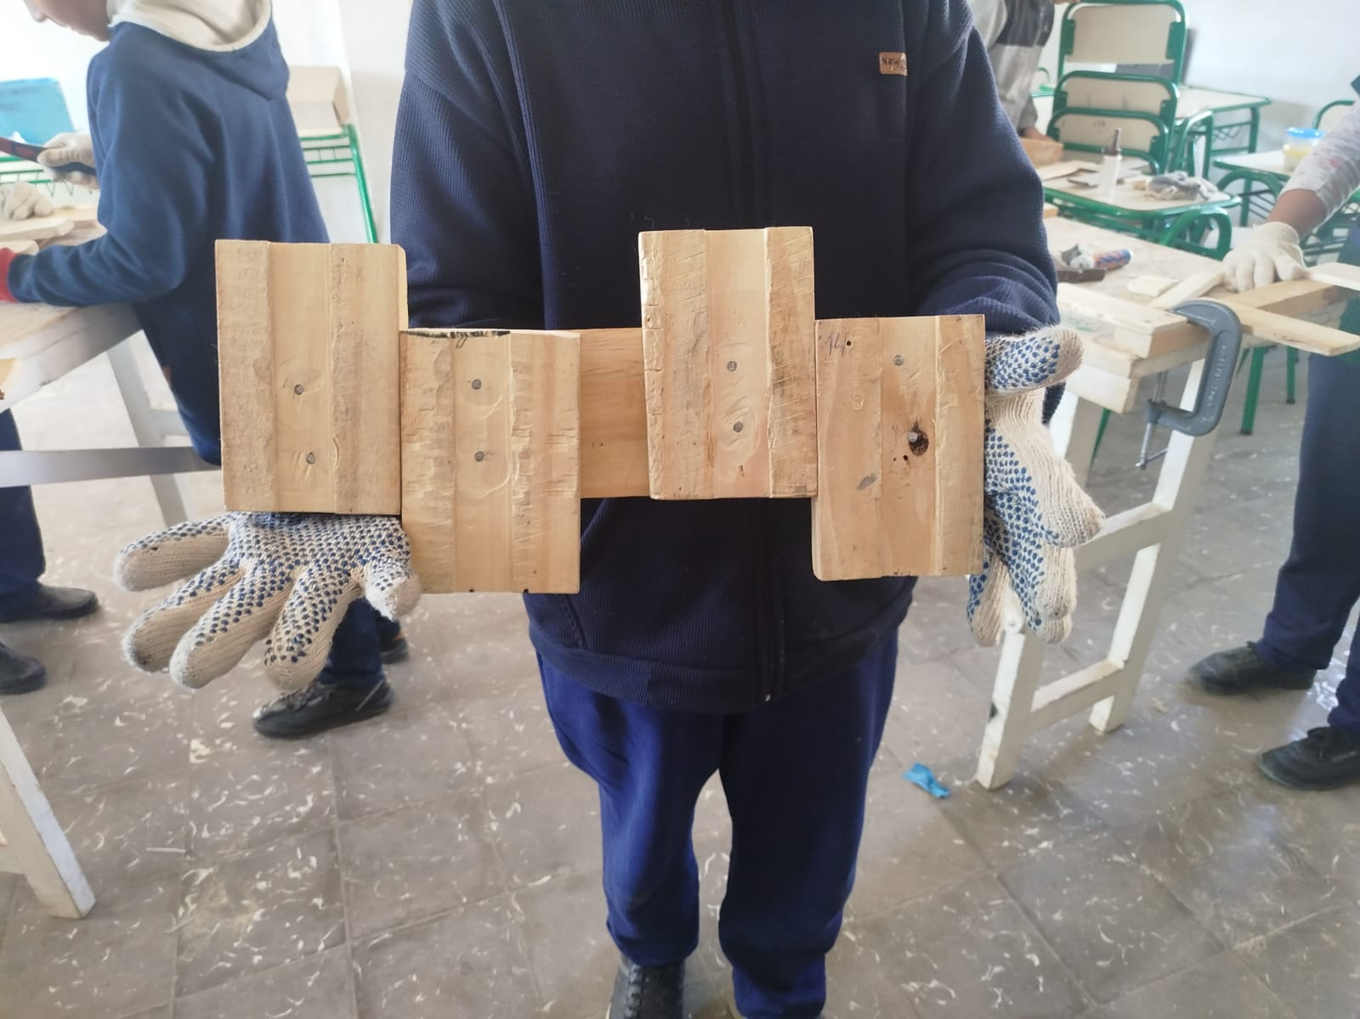
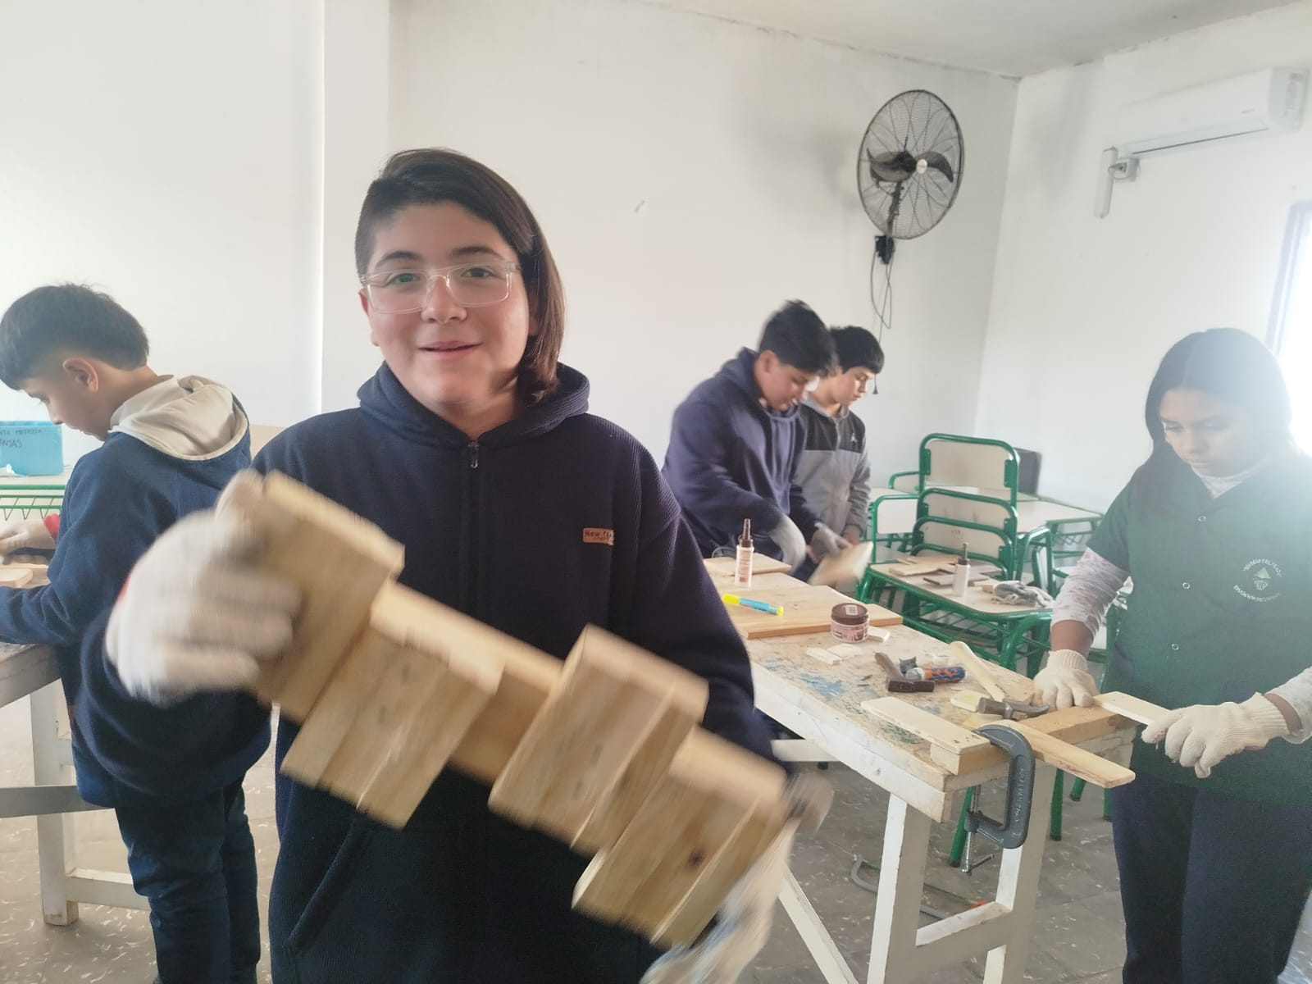
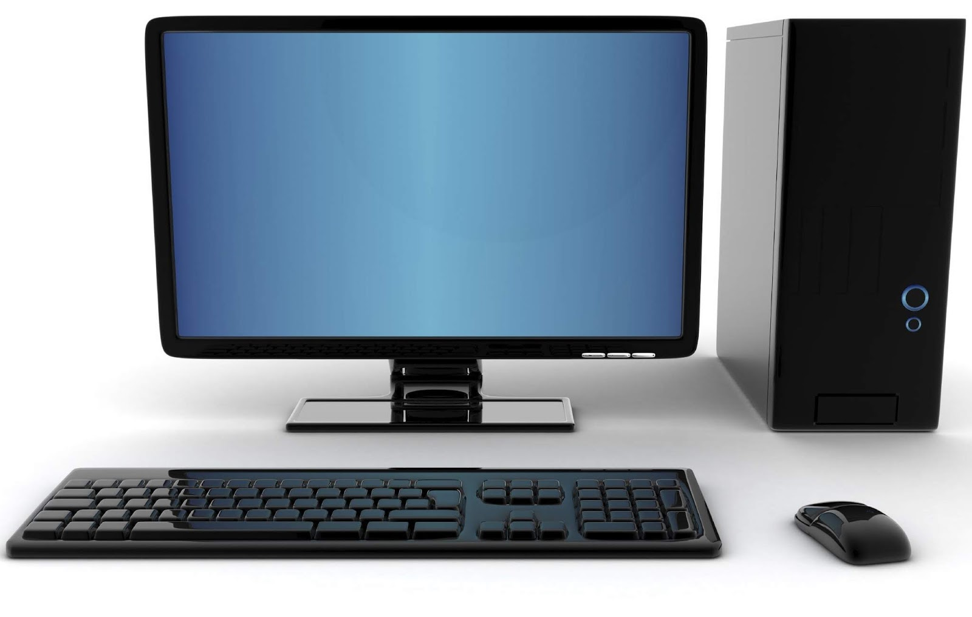
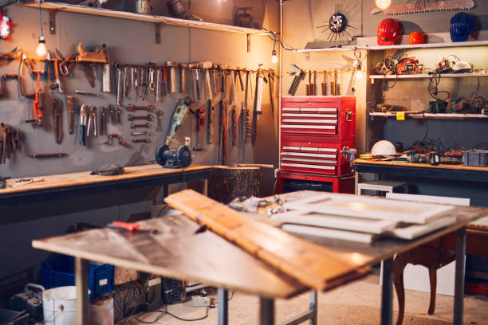
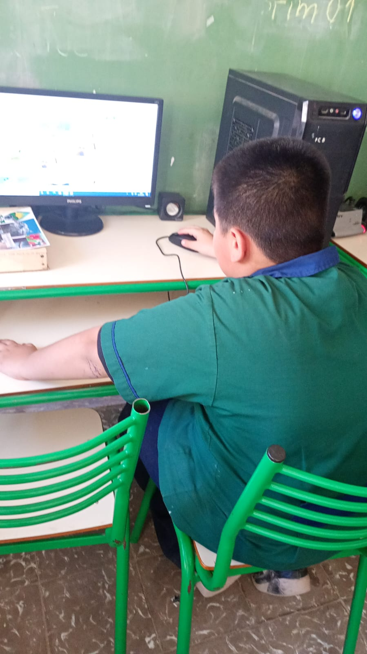
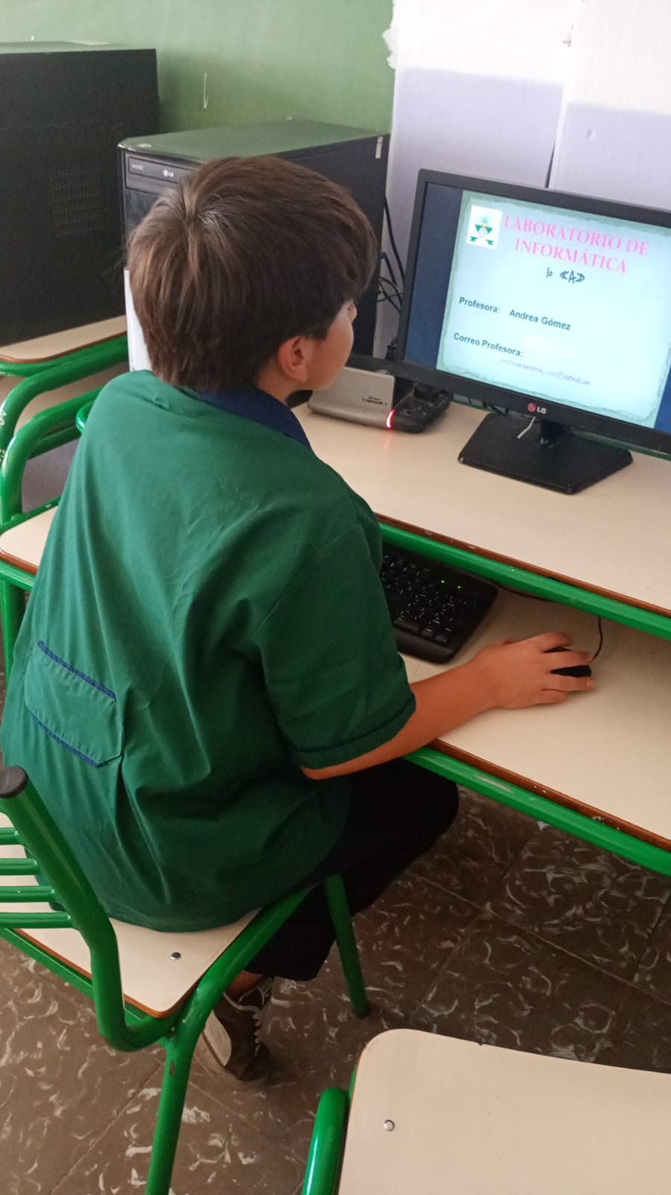
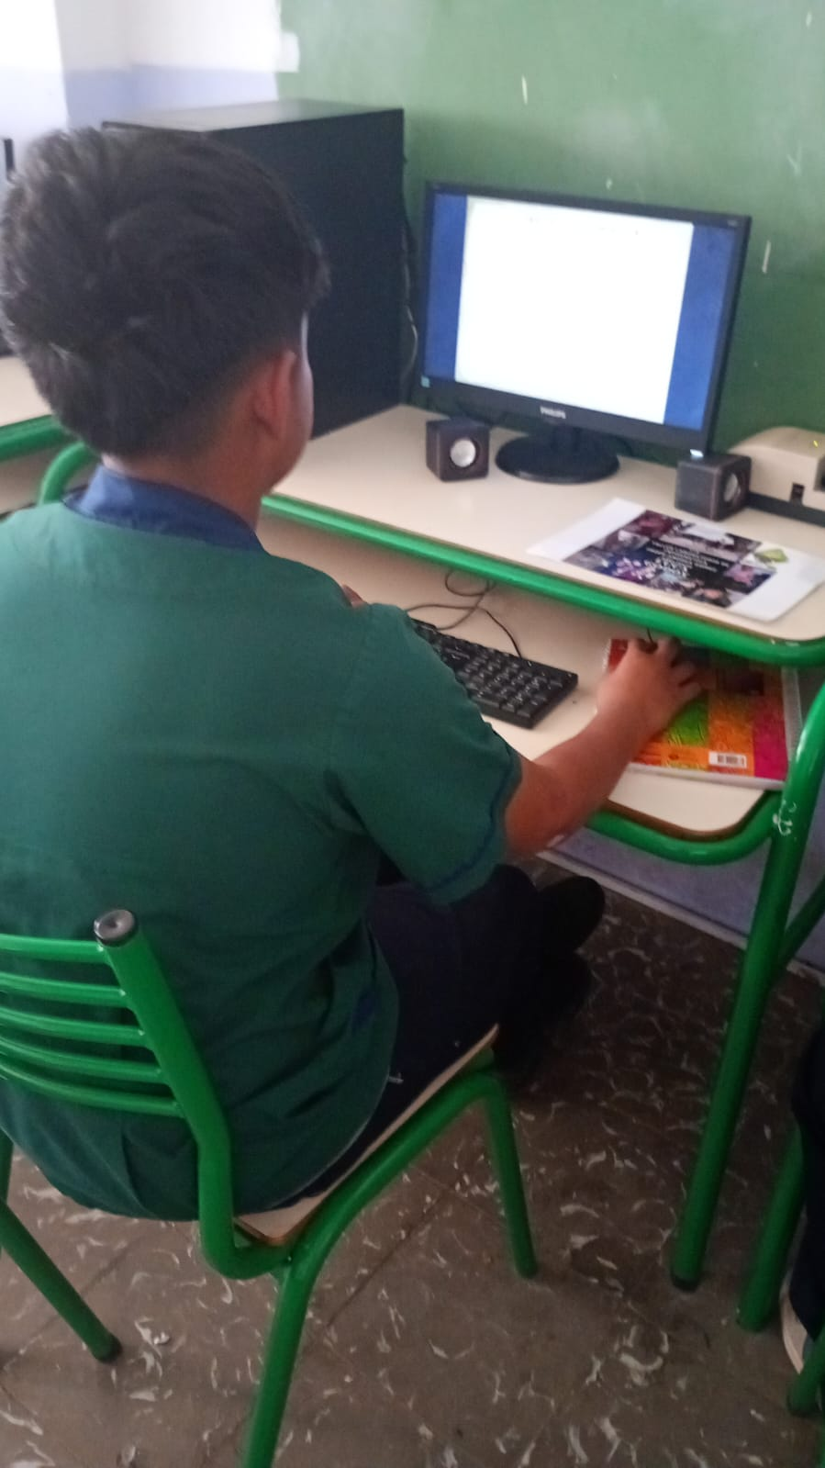
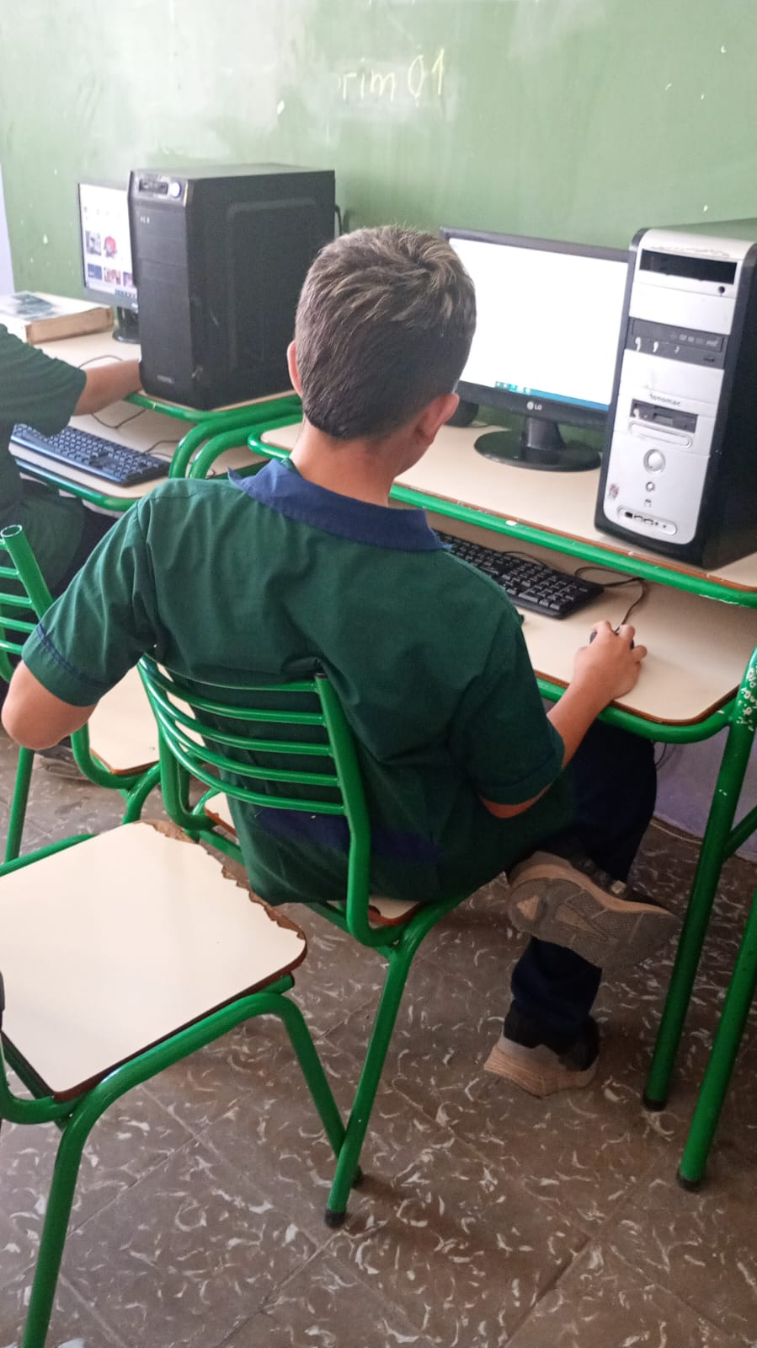

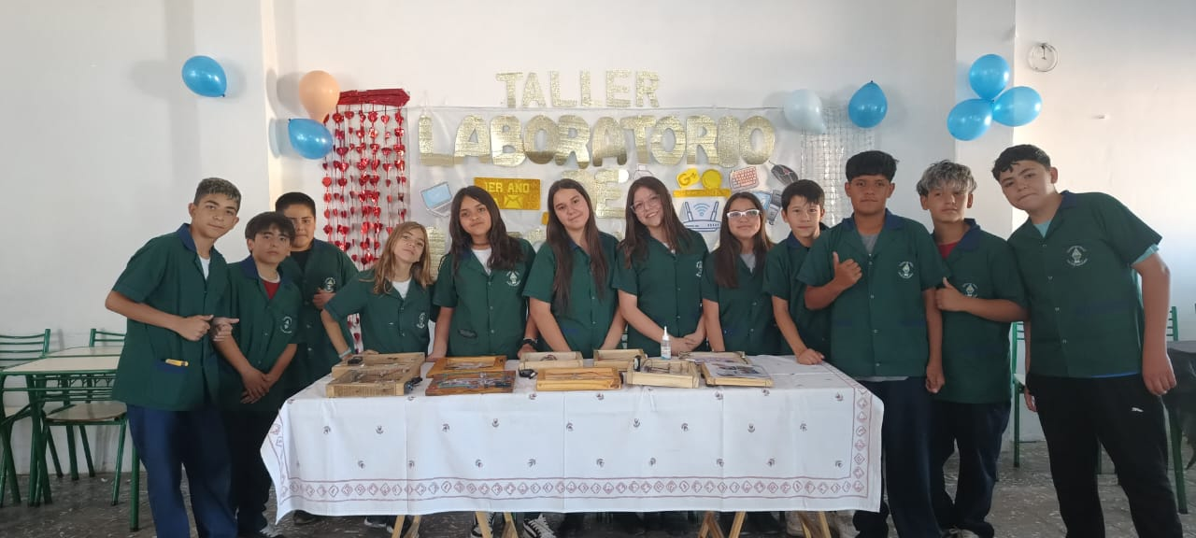
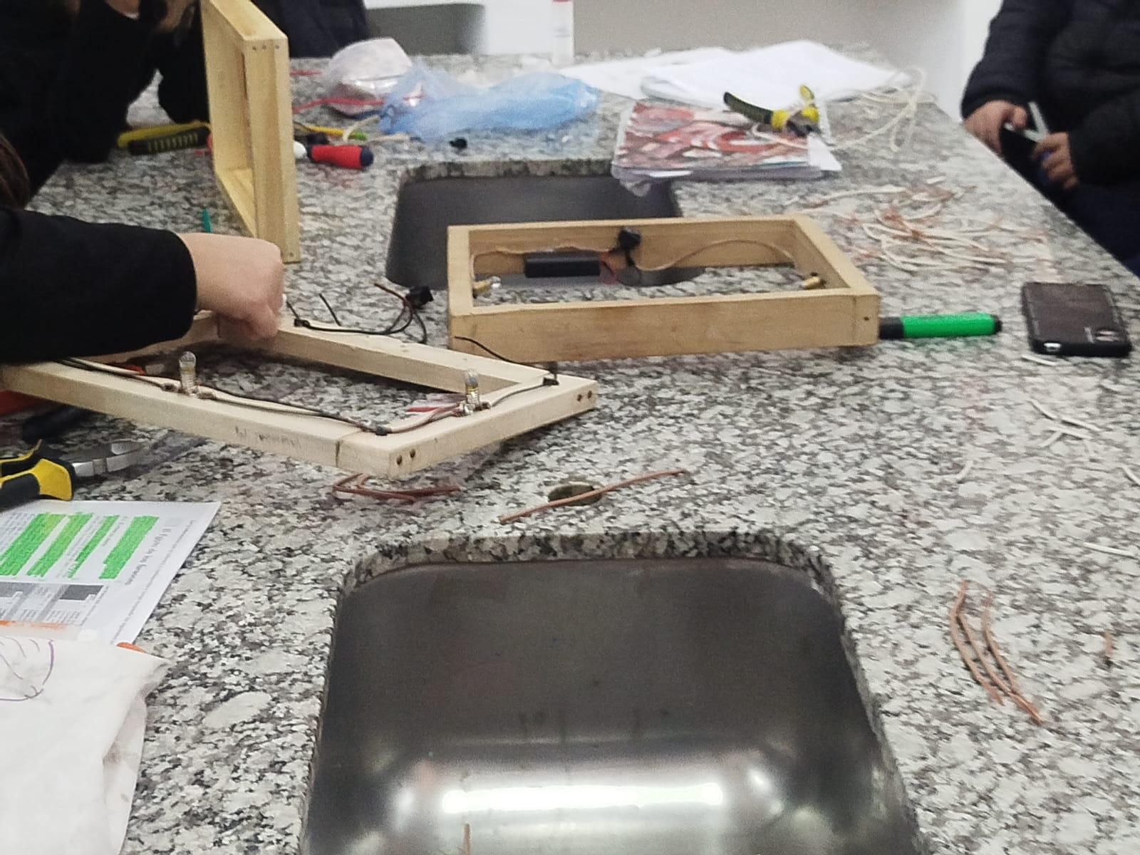
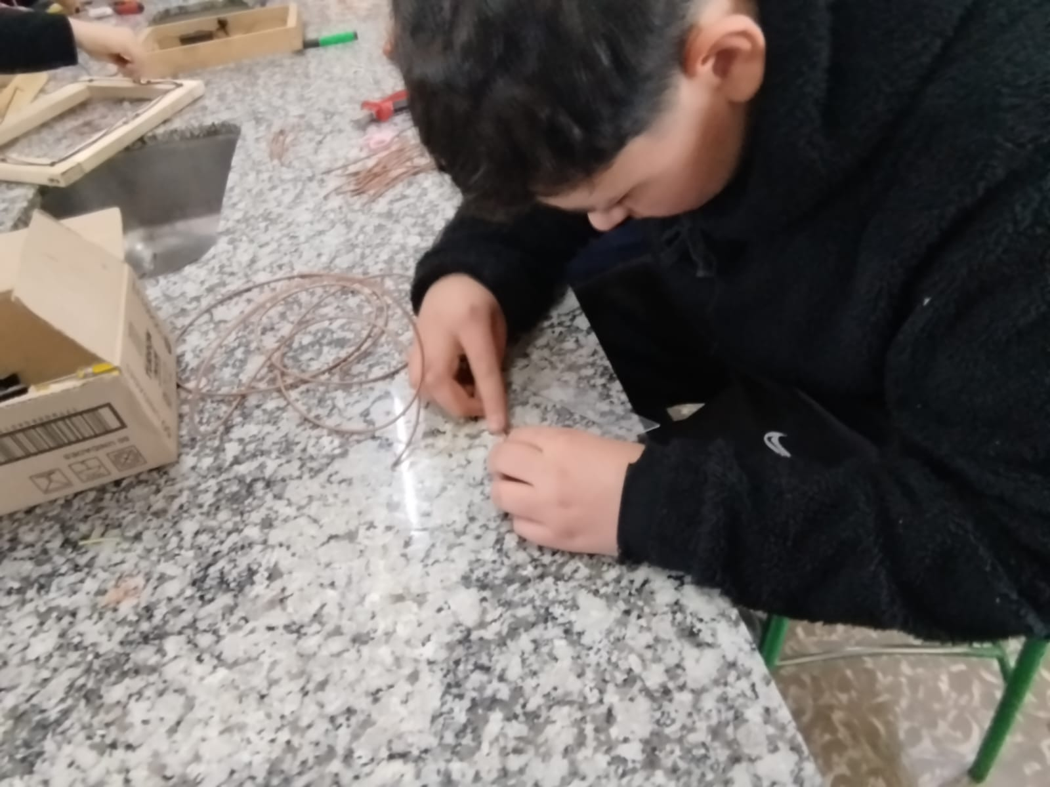

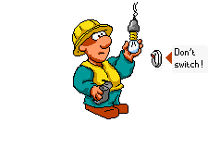
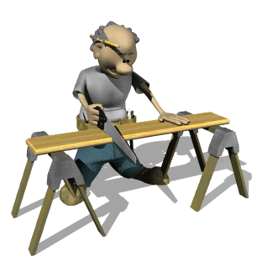

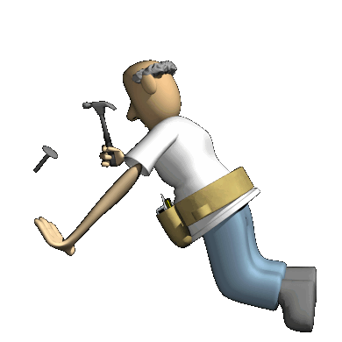
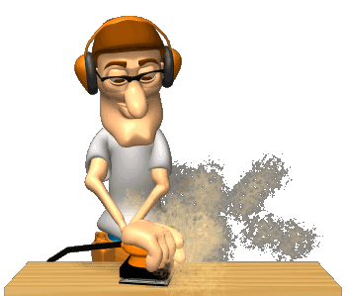
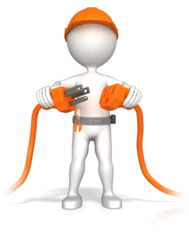
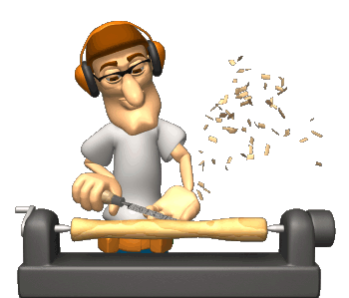

TALLERES DE MÍNERIA
Para ser más específicos la informática
es un campo que abarca una variedad de temas y habilidades.
Algunos de los conceptos y habilidades son:
Desarrollo de software
Bases de datos
Inteligencia artificial
Seguridad informática
Taller de
electricidad
Los talleres de mineria son
Muy divertidos y emocionantes
Pero sobretodo…
prácticas esenciales para
trabajar con sistemas e
instalaciones eléctricas de
manera segura y eficiente.
!Este taller es muy divertido
Por que aprendes a usar
muchas herramientas y
Fabricar cosas¡
Taller laboratorio
de informática
En este taller aprendemos a
Conectar cables, a hacer empalmes,
A hacer circuitos eléctricos
y a pelar cables
En un taller de herramientas se llevan
a cabo diversas actividades prácticas que
dependen de su especialización,
como la carpintería, la metalurgia,
la mecánica automotriz o la fabricación
industrial. En general, se realizan trabajos
que involucran la creación, modificación
, reparación y mantenimiento de piezas y objetos
Taller de herramientas
En este taller nosotros aprendemos a utilizar distintos tipos de programas, datos, sistemas operativos, redes, en etc
Nombre: Emily Pasten
Profesora: Andrea Gómez
Colegio del Prado
2025
Curso: 1ª
Pasarla bien
Con tus compañeros..
En un taller de electricidad se adquieren
conocimientos teóricos y habilidades
prácticas fundamentales
para trabajar con sistemas e instalaciones
eléctricas de manera segura y eficiente.
Es un campo amplio y emocionante con muchas
oportunidades para aprender y crecer
También aprendemos a programar, diseñar y operar sitios web
Este taller es muy divertido e emocionante,
Aprendes a hacer muchas cosas utiles

